Slide 1
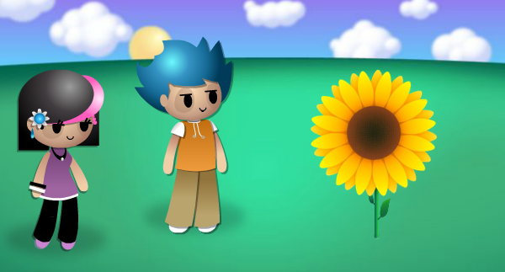
لعبة أصدقاء البيئة

Slide 2
تعليمات اللعبة:
على الطلاب مساعدة كريم وسلمى من أجل بناء بلدة خضراء، يكون الهواء فيها نقي وغير ملوث، وذلك من خلال الإجابة على الأسئلة بالشكل الصحيح.
على الطالب أن يضغط على رقم السؤال (نبدأ من 1 ثم 2 وهكذا حتى 9).
عند الضغط على رقم السؤال سيظهر السؤال وعلى الطالب اختيار الإجابة الصحيحة.
في حال أجاب الطالب إجابة صحيحة سيوضع القسم الأول من الصورة في مكانه الصحيح.
في حالة كون الإجابة التي يجيبها الطالب خاطئة سيحاول ثانيةً.
ابدأ اللعب

Slide 3
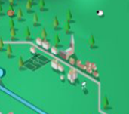
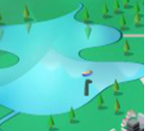
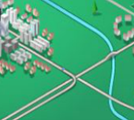
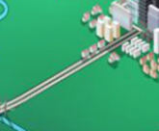
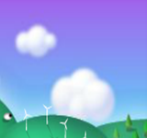
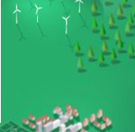
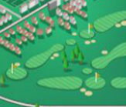
1
2
3
5
6
4
8
7
9

Slide 4
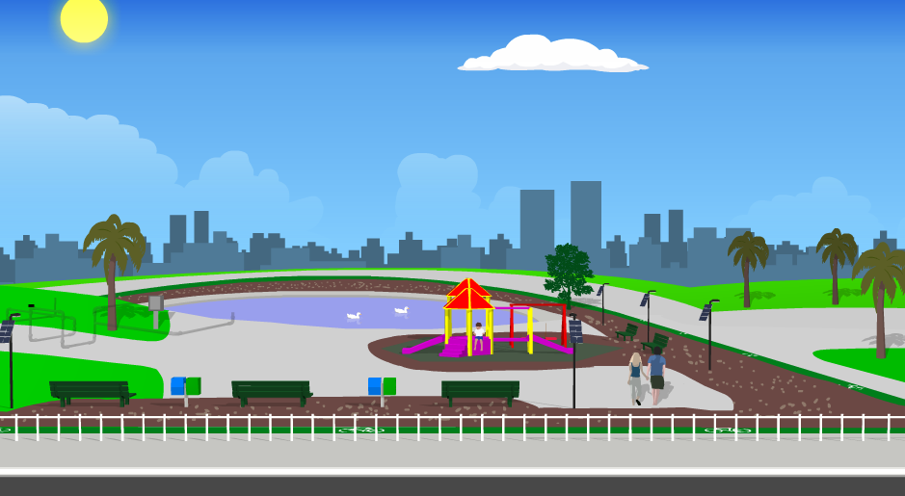
السؤال الأول:
معظم المخلوقات الحية تحتاج إلى_____في عملية التنفس:
1. ثاني أكسيد الكربون.
2. الأوكسجين.
3. الميثان.

Slide 5
1
2
3
5
6
4
8
7
9

Slide 6
إجابة خاطئة
العودة إلى اللعبة

Slide 7
السؤال الثاني:
من أين تستوعب الكائنات الحية الأوكسجين اللازم لعملية التنفس:
1. من الماء فقط.
2. من الهواء فقط.
3. الموجود في الهواء أو المذاب في الماء.

Slide 8
1
2
3
5
6
4
8
7
9

Slide 9
إجابة خاطئة
العودة إلى اللعبة

Slide 10
السؤال الثالث:
ثاني أكسيد الكربون الذي في الهواء أو المذاب في الماء ضروري لـِ:
1. جميع الكائنات الحية.
2. لجميع المخلوقات التي تقوم بعملية التركيب الضوئي.
3. للحيوانات فقط.

Slide 11
1
2
3
5
6
4
8
7
9

Slide 12
إجابة خاطئة
العودة إلى اللعبة

Slide 13
السؤال الرابع:
يدعي كريم بأن: النباتات تقوم فقط بعملية التركيب الضوئي، ولا تقوم بعملية تنفس:
1. ادعاء أحمد خاطئ.
2. ادعاء أحمد صحيح.

Slide 14
1
2
3
5
6
4
8
7
9

Slide 15
إجابة خاطئة
العودة إلى اللعبة

Slide 16
السؤال الخامس:
تدعي سلمى: بأنه لا يمكن أن تكون حياة على سطح الكرة الأرضية بدون وجود النباتات.
1. ادعاء سلمى خاطئ.
2. ادعاء سلمى صحيح.

Slide 17
1
2
3
5
6
4
8
7
9

Slide 18
إجابة خاطئة
العودة إلى اللعبة

Slide 19
السؤال السادس:
تنطلق إلى الغلاف الجوي كمية كبيرة من الغازات مثل ثاني أكسيد الكربون والميثان، وذلك نتيجة لـِ:
1. عملية التنفس لدى الكائنات الحية..
2. فعاليات الإنسان المختلفة.
3. عملية التركيب الضوئي.

Slide 20
1
2
3
5
6
4
8
7
9

Slide 21
إجابة خاطئة
العودة إلى اللعبة

Slide 22
السؤال السابع:
المصدر الأساسي لانطلاق غازات الدفيئة هو:
1. الزراعة.
2. النفايات
3. حرق مواد وقود.

Slide 23
1
2
3
5
6
4
8
9
7

Slide 24
إجابة خاطئة
العودة إلى اللعبة

Slide 25
السؤال الثامن:
تسود على سطح الكرة الأرضية درجات حرارة تمكن من بقاء الحياة بفضل:
1. الاحتباس الحراري بمستواه الطبيعي.
2. الاحتباس الحراري إذا زاد عن المستوى الطبيعي.

Slide 26
1
2
3
5
6
4
8
9
7

Slide 27
إجابة خاطئة
العودة إلى اللعبة

Slide 28
السؤال التاسع:
يمكننا الحفاظ على مركب البيئة الهواء إذا:
1. قللنا من الزراعة.
2. استخدمنا الطاقات الودية للبيئة.
3. وجدنا حلول عملية لمعالجة النفايات.
4. الإجابتين 2 و3 صحيحتان.

Slide 29
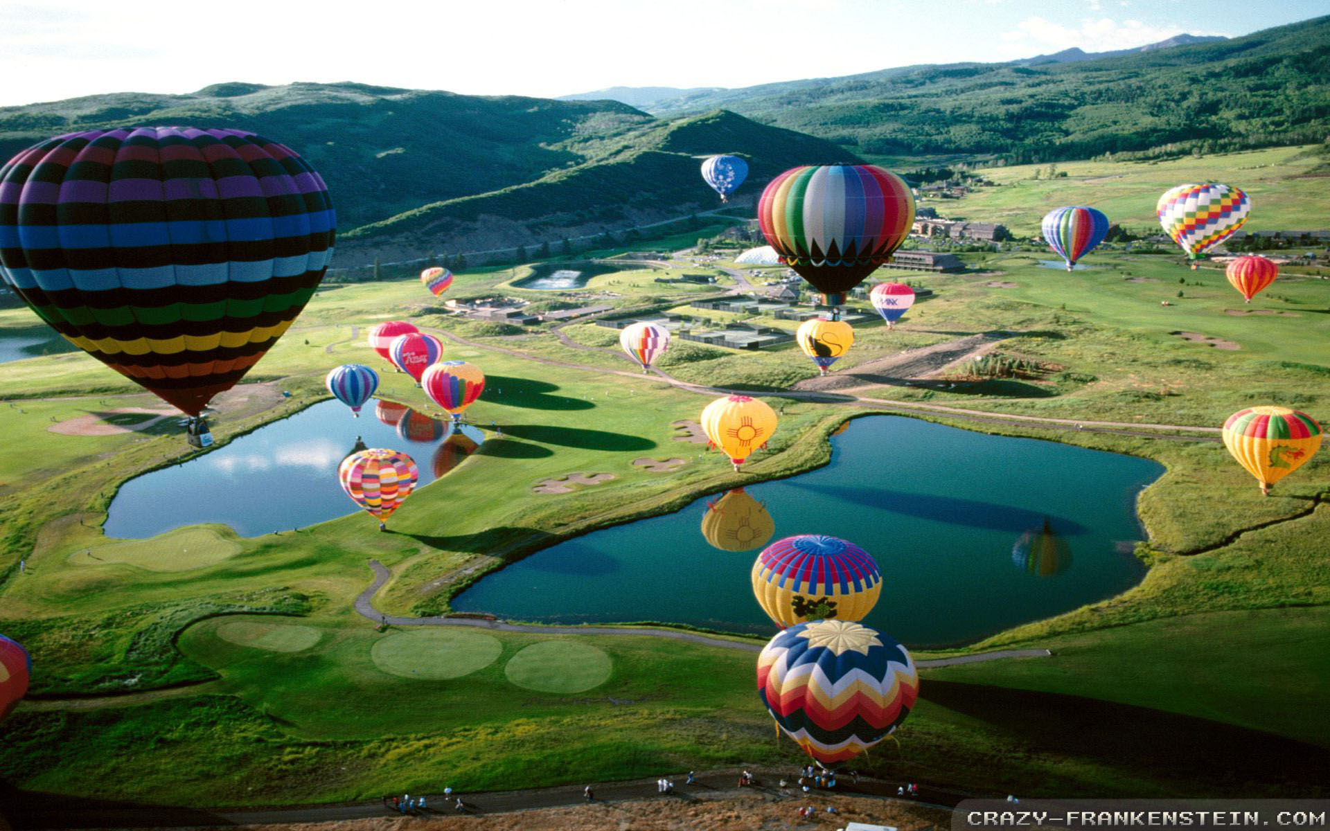
1
2
3
5
6
4
8
9
7

Slide 30
إجابة خاطئة
العودة إلى اللعبة

Slide 31
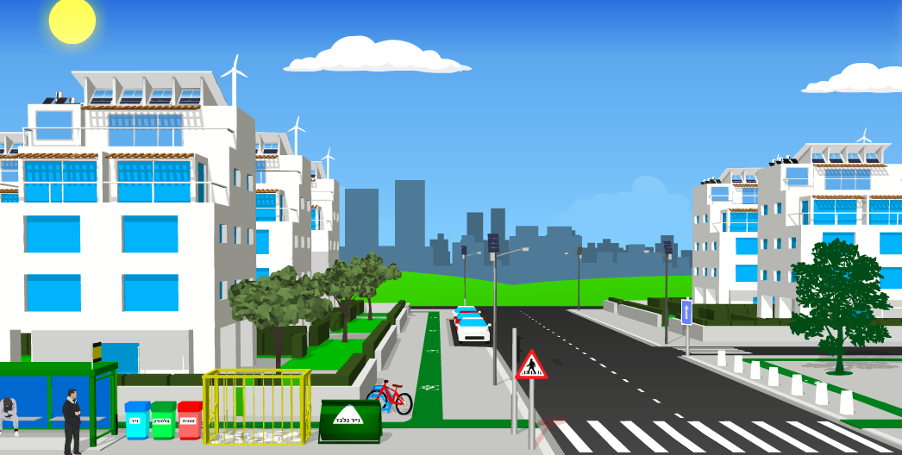
أحسنتم لقد نجحتم

Slide 32
شكراً لكم يا أصدقاء

